Slide 1
Особенности работы по выявлению и изучению памятников истории и культуры Кольского Севера в первой половине XX века
Бертош Андрей Александрович
аспирант Кольского научного центра РАН

Slide 2
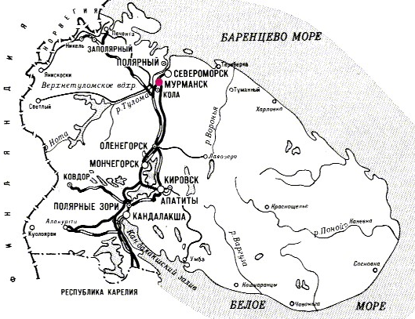
Кольский Север
– регион на крайнем северо-западе Арктической зоны России, включает в себя Кольский полуостров, территории материка, примыкающие к нему с запада и юго-запада, а также острова, расположенные в Баренцевом и Белом морях, омывающих полуостров.
Источник изображения: https://konspekta.net/mydocxru/baza11/27304443049.files/image001.jpg
Территория «Кольского Севера» (в контексте настоящего выступления) соответствует современным административным границам Мурманской области.

Slide 3
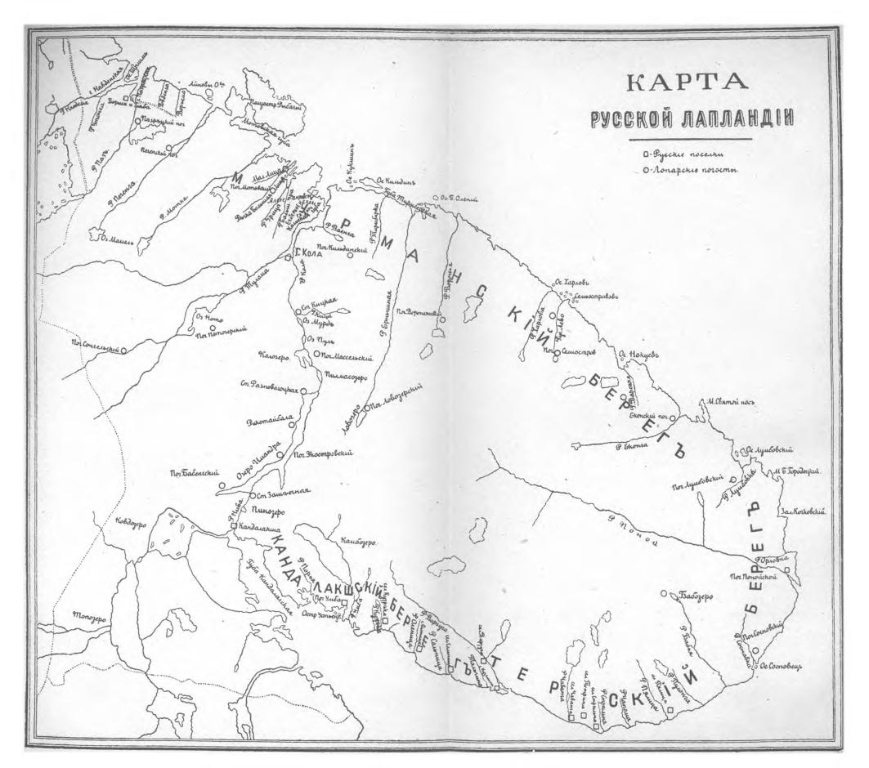
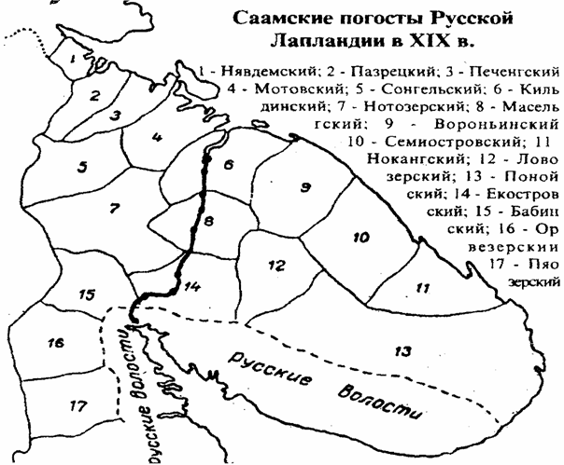
Источник: Ушаков И.Ф. Кольская земля. Очерки истории Мурманской области в дооктябрьский период (под ред. И.П. Шаскольского). – Мурманск: Книжное издательство, 1972. – С. 215
Источник: Львов В.Н. Русская Лапландия и русские лопари: Географический и этнографический очерк. – 3-е изд. – Москва: Типо-литография Русского товарищества печатного и издательского дела, 1916

Slide 4
Основные направления работы по актуализации памятников истории и культуры Кольского Севера
в послереволюционный период
Выявление, изучение и сохранение археологических памятников
Выявление, сохранение и мемориализация историко-революционных памятников
Выявление, изучение и сохранение памятников истории и культуры
(в широком понимании)

Slide 5
Сохранение археологических памятников
Археологические объекты, вопрос о необходимости сохранения которых поднимался в первой половине XX века:
Места стоянок и поселений
Каменные лабиринты («вавилоны»)
Места захоронений
Сейды и каменные выкладки
Волоки
Остатки крепостных сооружений Кольского острога
Иные объекты

Slide 6
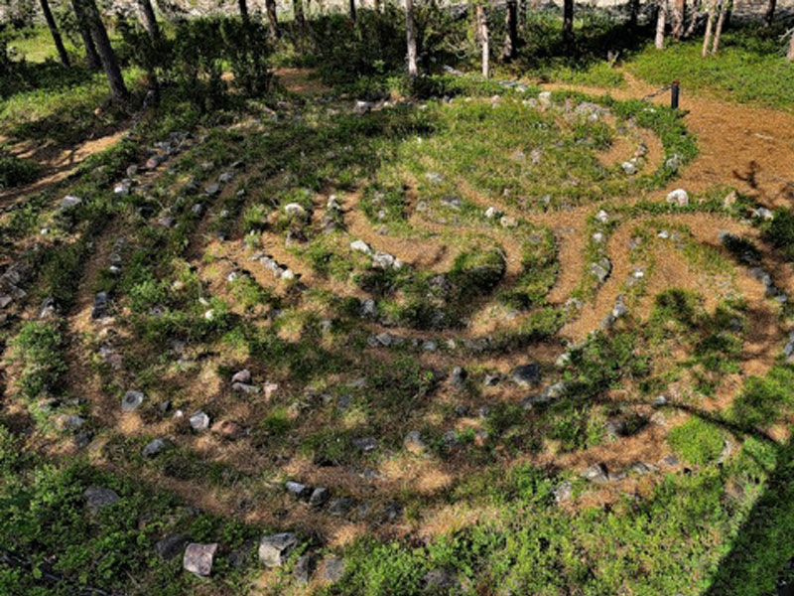
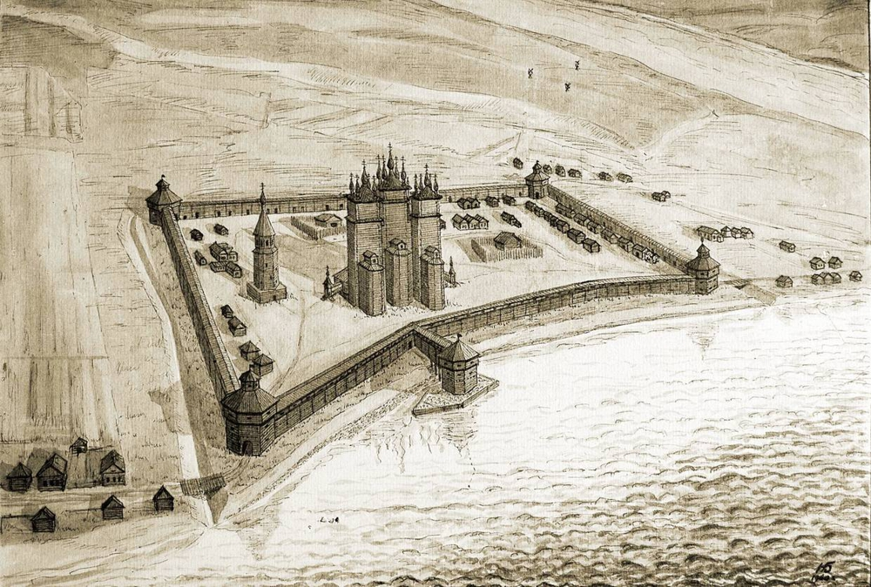
Памятники археологии
Кольский острог (реконструкция)
город Кола
Источник изображения: https://goarctic.ru/upload/medialibrary/36b/36b156a92f28735da6cf6e1917c3edc9.jpgttp://murman-turist.ru/mesta/vavilon/fotos/4.jpg
Каменный лабиринт («вавилон»), окрестности города Кандалакша
Источник фото:
http://murman-turist.ru/mesta/vavilon/fotos/4.jpg

Slide 7
Сохранение и мемориализация
историко-революционных памятников
Историко-революционные памятники, в отношении которых поднимался вопрос о сохранении и мемориализации:
Захоронения участников революционной борьбы 1918–1920 годов
Здания и сооружения, в которых содержались заключённые – участники революционной борьбы 1918–1920 годов
Места, связанные с репрессиями против участников революционной борьбы 1918–1920 годов
Здания и места, связанные с восстанием в Мурманске (февраль 1920 года)
«Город Кола – место ссылки политических заключённых с XVII до XX века»

Slide 8
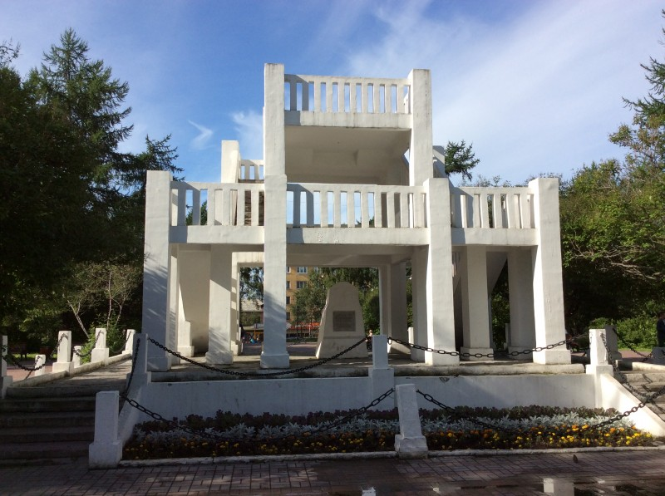
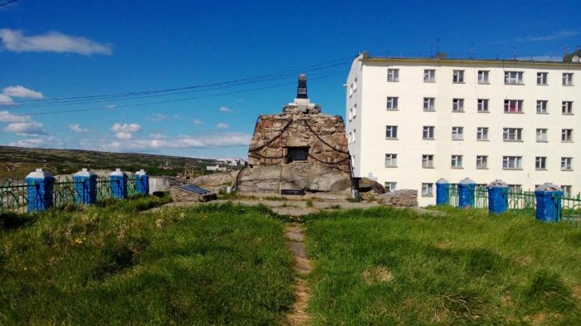
ИСТОРИКО-РЕВОЛЮЦИОНЫЕ ПАМЯТНИКИ
Памятник жертвам интервенции
1918–1920 годов
город Мурманск
Источник фото: https://ic.pics.livejournal.com/ebelyaev/19282677/1763366/1763366_800.jpg
Памятник жертвам интервенции
1918–1920 годов
город Островной
Источник фото: http://photos.wikimapia.org/p/00/04/26/79/69_big.jpg

Slide 9
Выявление, изучение и сохранение
памятников истории и культуры
Памятники истории и культуры, вопрос о необходимости изучения и сохранения которых поднимался в первой половине XX века:
Дореволюционные исторические здания и объекты, в том числе религиозного назначения
Здания и объекты, связанные с ключевыми для региона событиями советского периода
Памятники и памятные места Великой Отечественной войны

Slide 10
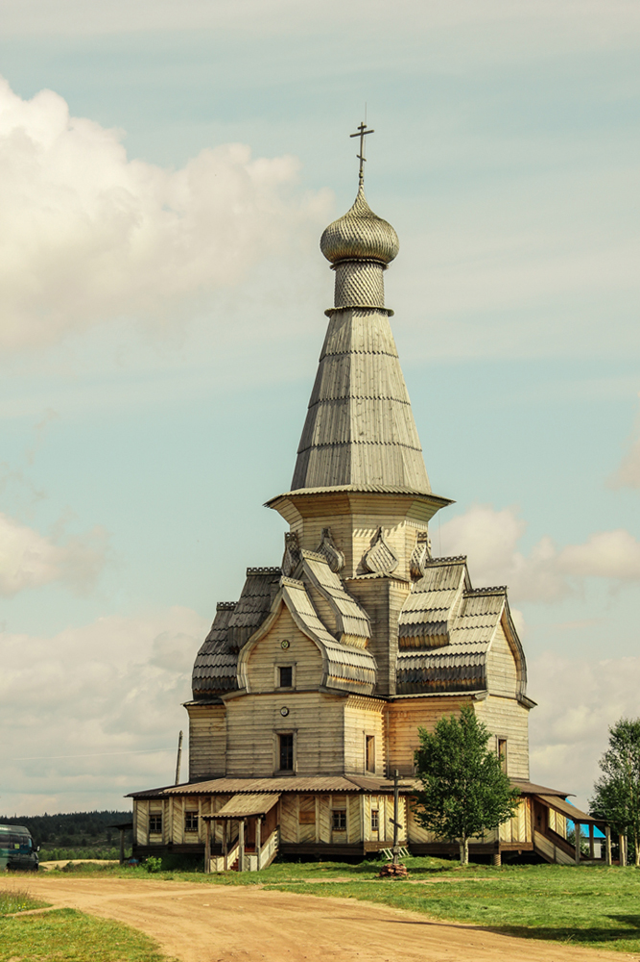
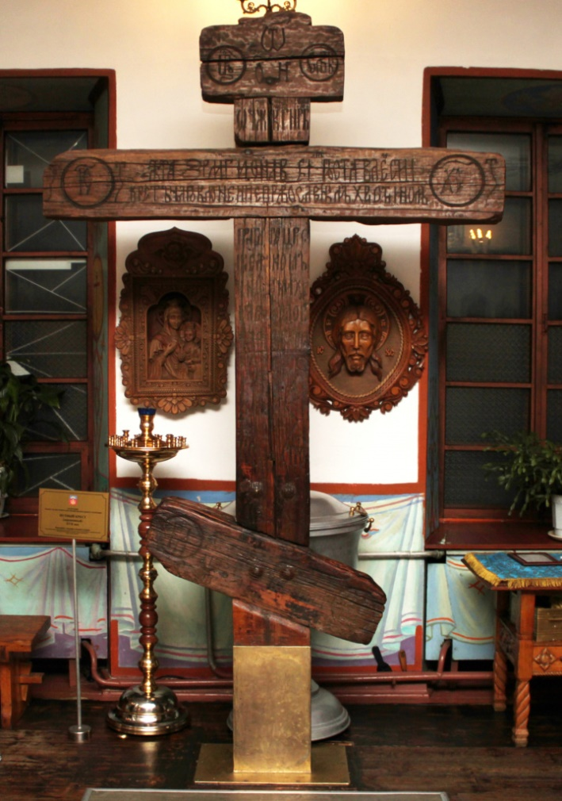
Памятники Истории и культуры
Церковь Успения Пресвятой Богородицы (1674 год)
Терский район, село Варзуга
Источник фото: http://trifon.cerkov.ru/files/2016/02/ВРЗГ-4-.jpg
Поклонный крест (1635 год)
город Кола, здание храма
Благовещения Пресвятой Богородицы

Slide 11
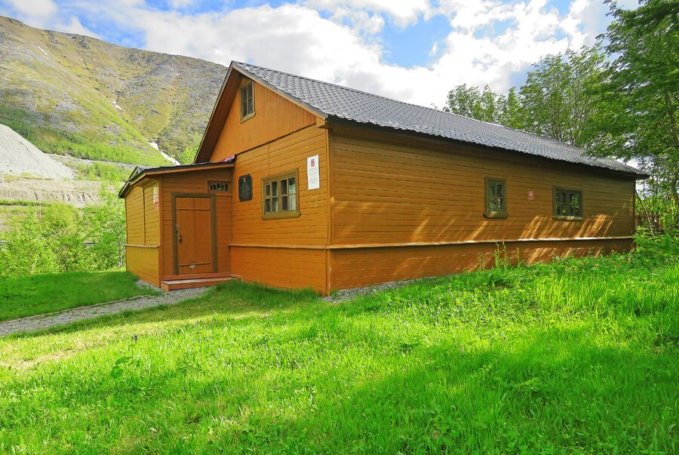
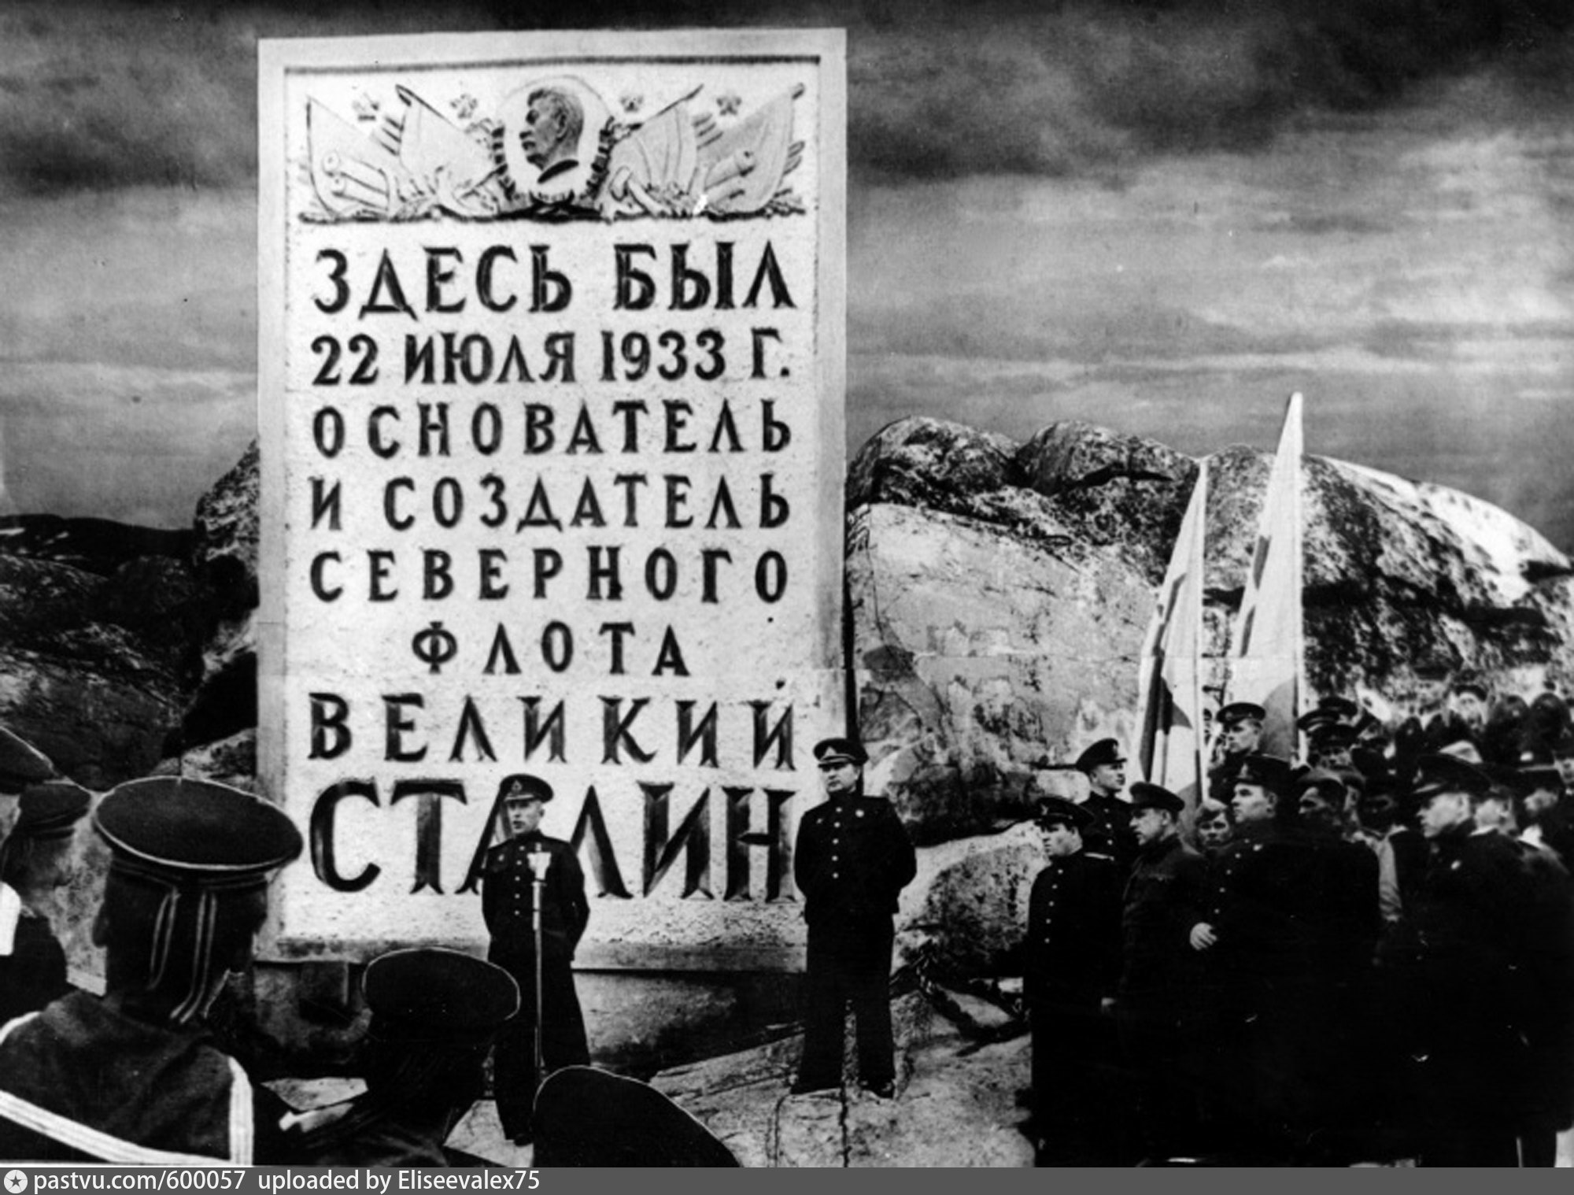
Памятники Истории и культуры
Здание, в котором в 1930 году выступали с докладами С.М. Киров и А.Е. Ферсман
город Кировск
Источник фото: https://cdn.fishki.net/upload/post/2020/01/18/3204296/367416725ad82b1417960e6022dbebc8.jpg
Обелиск, установленный в Полярном в память посещения тов. Сталиным этих мест в 1933 году и основания Северного флота
город Полярный
Источник фото: https://pastvu.com/_p/a/j/n/c/jnczpdww1wl1fhtadl.jpg

Slide 12
СПАСИБО ЗА ВНИМАНИЕ!

